Slide 1
EJEMPLOS DE LAS 3 CLASES DE PIRAMIDE INVERTIDA

Slide 2
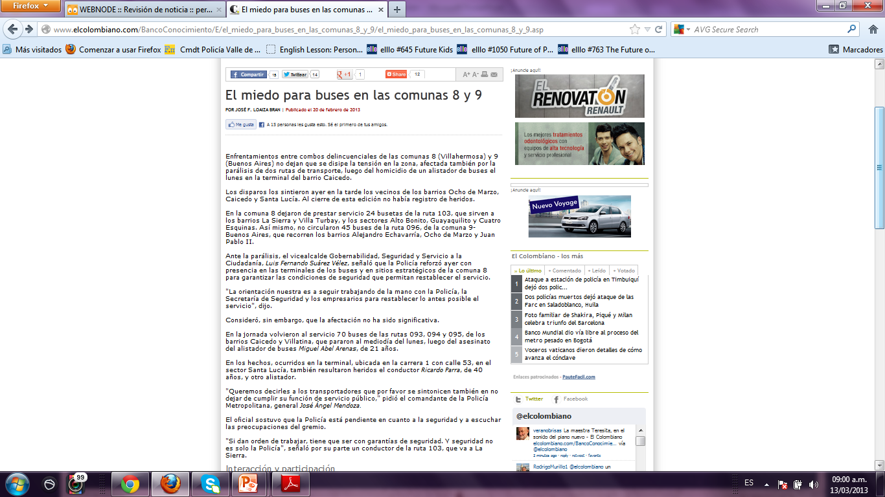

Slide 3
Nivel básico de utilización de la estructura de pirámide invertida: texto lineal colocado en una misma página WEB
El primer párrafo responde a las cinco preguntas fundamentales ¿quién?, ¿qué?,¿dónde?, ¿ cuándo?, ¿ cómo? Y ¿ porqué? Lo que corresponde a la información más relevante de la noticia qué es el homicidio de un alistador de buses el lunes en la terminal del barrio Caicedo.
En el cuerpo de la noticia se compara este hecho con la situación de los otros barrios y se le da voz a las fuentes afectadas.
Finalmente se cierra con la opinión de un policía
Fuente: http://www.elcolombiano.com/BancoConocimiento/E/el_miedo_para_buses_en_las_comunas_8_y_9/el_miedo_para_buses_en_las_comunas_8_y_9.asp

Slide 4
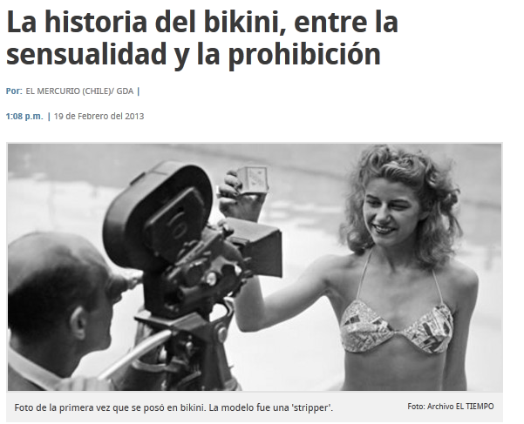
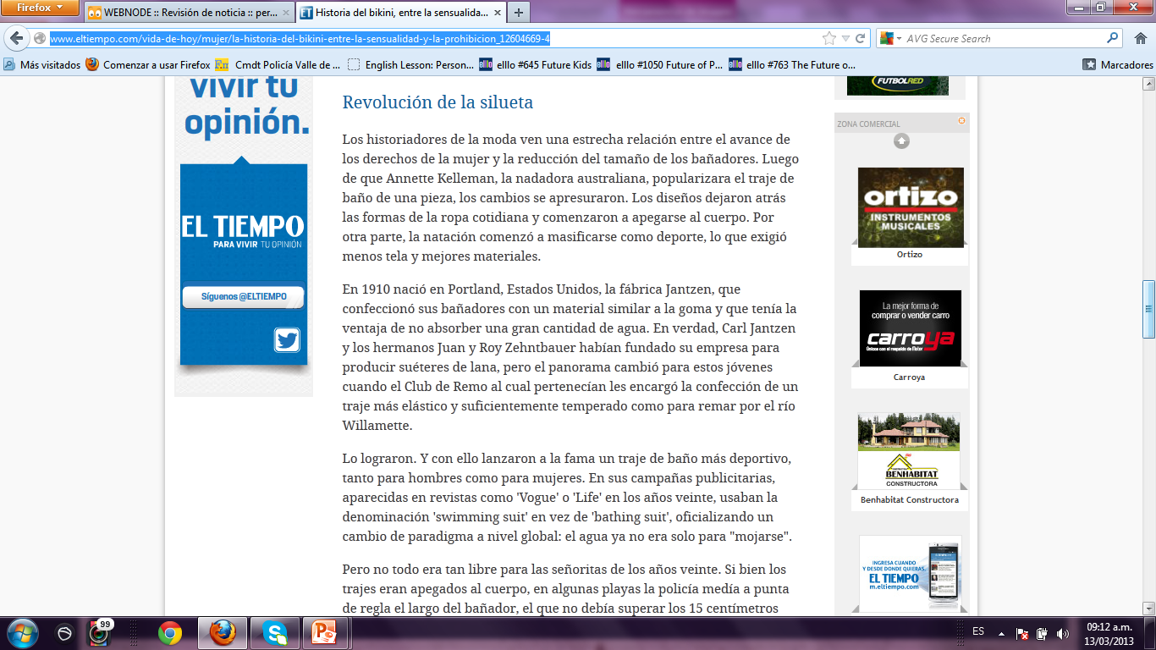

Slide 5
Segundo nivel de utilización de la estructura de pirámide invertida: texto lineal dividido temáticamente en la misma página Web
Este articulo habla de la historia del bikini por lo que es un poco largo, comienza con la introducción al tema y los principios de su desarrollo.
El articulo se va desenglobando por subtemas como la revolución de la silueta, y un diseño explosivo
Este tipo de pirámide es muy propicio para temas extensos, dado que le permiten un mejor entendimiento al lector o leer la parte que más sea de su agrado.
Fuente: http://www.eltiempo.com/vida-de-hoy/mujer/la-historia-del-bikini-entre-la-sensualidad-y-la-prohibicion_12604669-4

Slide 6
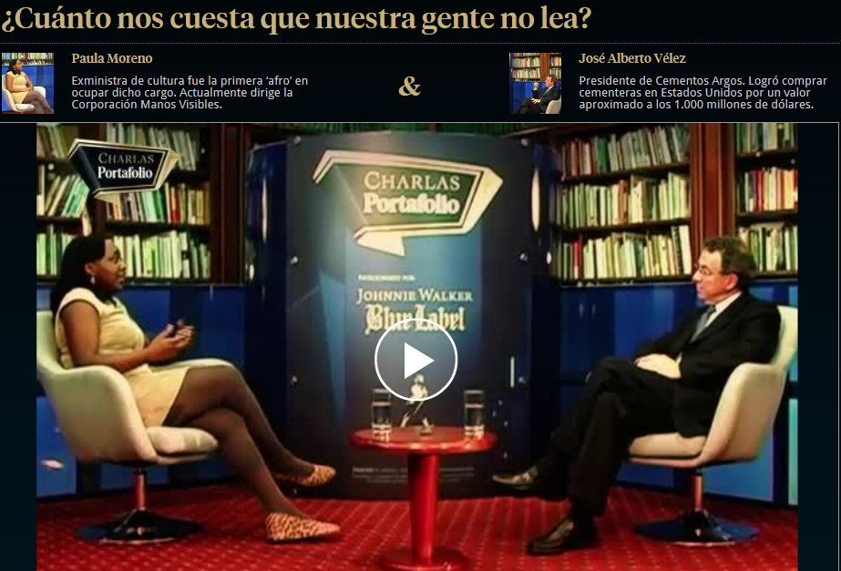
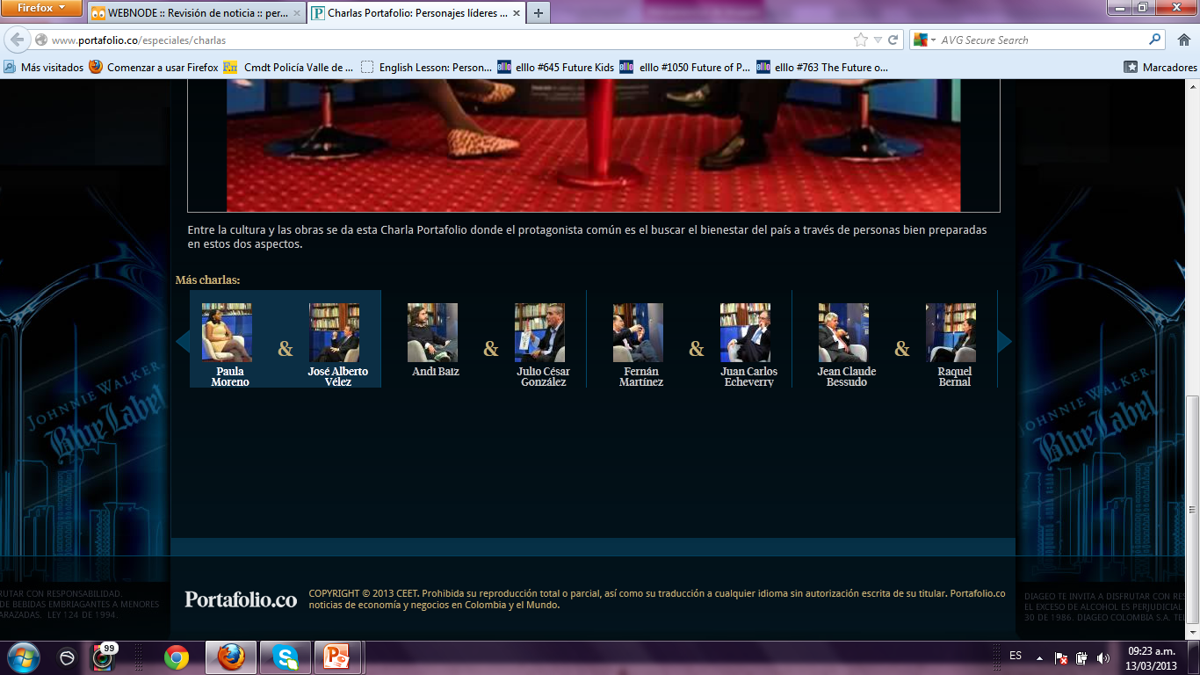

Slide 7
Tercer nivel de utilización de la estructura de pirámide invertida: texto lineal dividido en subtemas que aparecen en diferentes páginas Web
Este es un ejemplo del periódico Portafolio, las Charlas es un nuevo formato de contenido de Portafolio.co. Dos personajes con oficios completamente diferentes conversan de una manera abierta y sin moderador sobre ‘Cómo cambiar el juego en Colombia’.
Así el lector puede navegar por la charla que prefiriera y en el orden que desee teniendo en cuenta que el tema principales “ cómo cambiar el juego en Colombia”
Fuente:http://www.portafolio.co/especiales/charlas

